Slide 1
海洋生物辨識
報告人：李紘宇

Slide 2
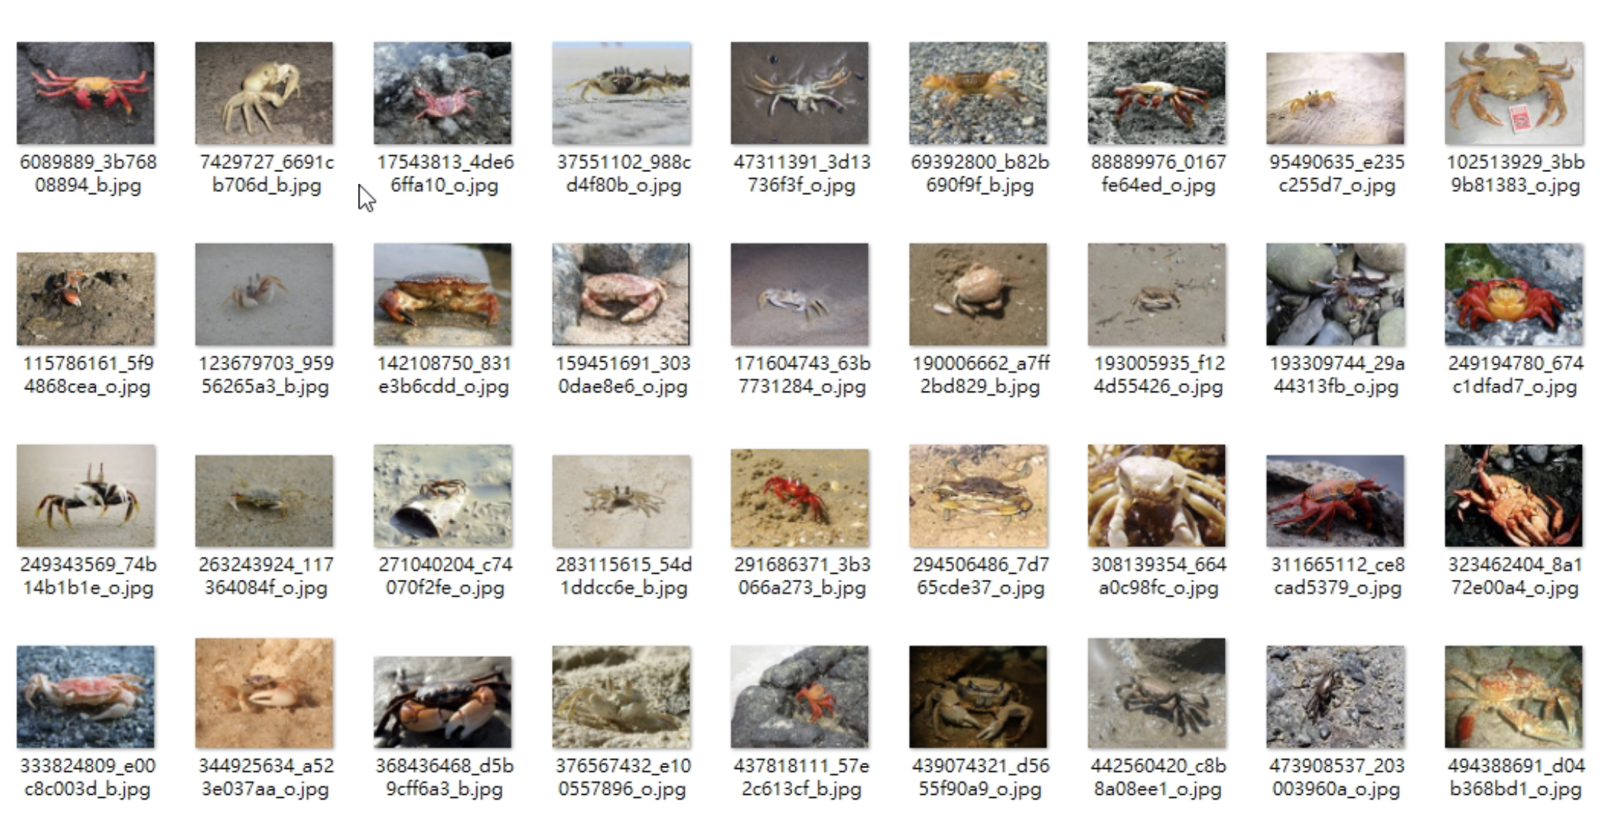
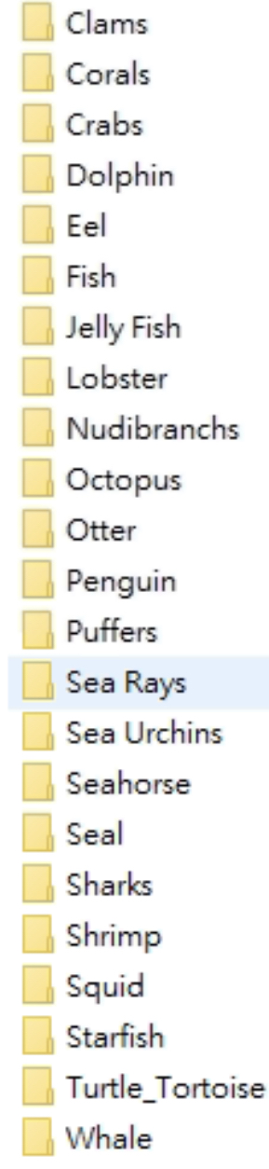

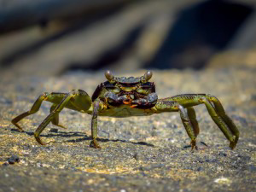

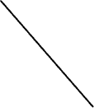

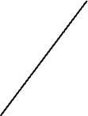
數據集
Crabs, Dolphin, blue ringed octopus, Sea Urchins, Seahorse, Turtle Tortoise

Slide 3
CNN結構
Convolution layer
3 input
32 output
Convolution layer
32 input
64 output
Convolution layer
64 input
128 output
Convolution layer
128 input
16 output
ReLU
ReLU
ReLU
Dropout(0.95)
Flatten
16 input
特徵圖像素量*16 output
Linear
特徵圖像素量*16 input
128 output
Linear
128 input
64 output
Linear
64 input
6 output
ReLU
ReLU

Slide 4
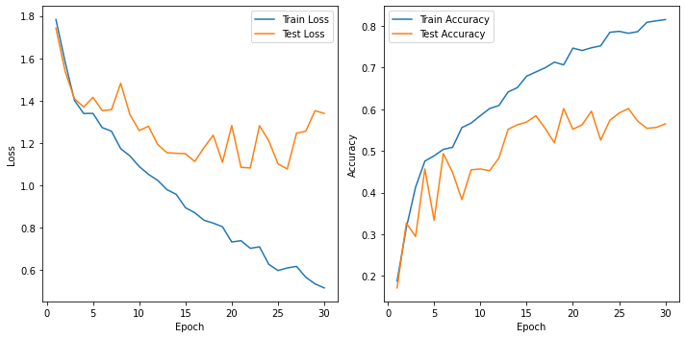
Learning curve & Loss curve

Slide 5
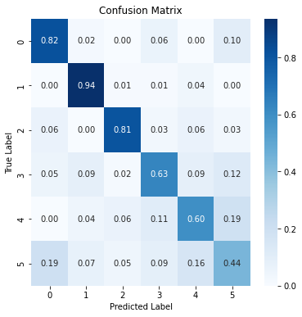
Confusion matrix
Creature | Index
Crabs | 0
Dolphin | 1
blue ringed octopus | 2
Sea Urchins | 3
Seahorse | 4
Turtle Tortoise | 5

Slide 6
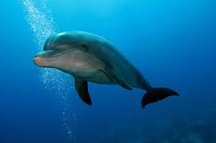
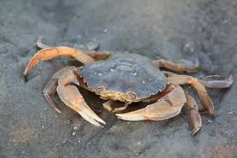
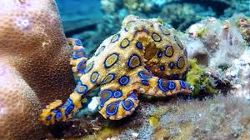
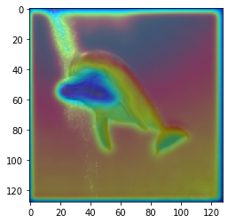
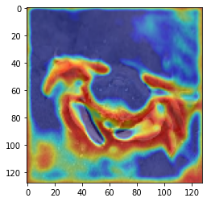
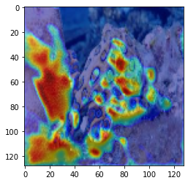
Gradcam

Slide 7
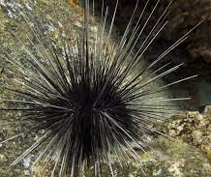
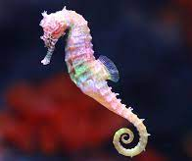
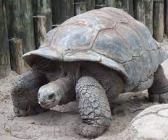
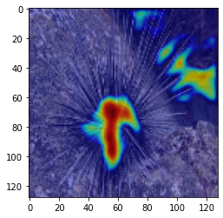
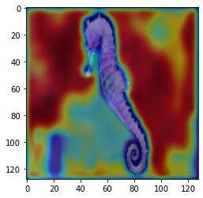
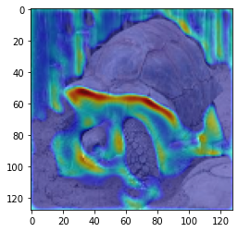

Slide 8
待解決問題
可能因為每種生物都有自己的特殊的棲息地，導致模型容易用背景判斷
準確度太低

Slide 9
可改進的部分
目前訓練的模型，只能判斷6種海洋生物，期望能判斷23種海洋生物
訓練需要4~5個小時，速度很慢，可以試試看GPU和修改模型複雜度

Slide 10
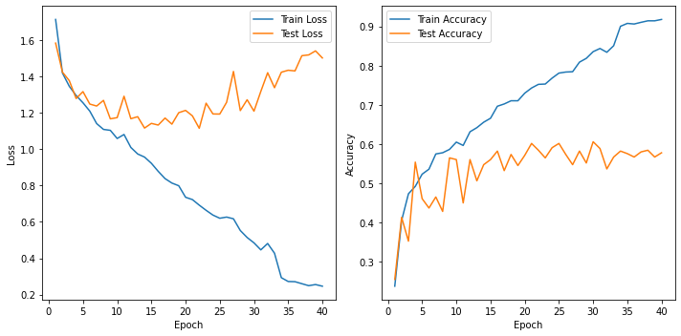
我先做了epochs=40，才決定讓它訓練30epochs，這樣的做法很費時，可以使用「早停法」
40 epochs
30 epochs

